Slide 1
Мастер-класс для педагогов коррекционных групп ДОУ «Игровые технологии как средство развития речи детей дошкольного возраста»
Муниципальное бюджетное дошкольное образовательное учреждение детский сад компенсирующего вида 23 "Солнышко" город Белорецк муниципального района Белорецкий район Республики Башкортостан
Подготовила учитель - логопед
Баклыкова О. Л.
2023 г.

Slide 2
Цель мастер – класса:
1.Повышение профессиональной компетентности педагогов по использованию игровых технологий по развитию речи в работе с детьми.
2. Пропаганда и распространение разновидностей и форм работы с детьми по формированию и развитию речи детей.
Задачи:
- Познакомить педагогов с эффективными методами и приёмами использования игровых технологий в работе по развитию речи детей дошкольного возраста.

Slide 3
Хорошо развитая речь – важнейшее условие всестороннего полноценного развития детей. Чем богаче и правильнее у ребёнка речь, тем легче ему высказывать свои мысли, тем шире его возможности в познании окружающей действительности, содержательнее и полноценнее отношения со сверстниками и взрослыми.
Дошкольный возраст – это период, когда все усилия надо направлять на устранение различных речевых нарушений, которые препятствуют полноценному развитию малыша. А так, как в последние годы наблюдается тенденция к увеличению количества детей имеющих речевые нарушения , то невмешательство в процесс формирования детской речи почти всегда влечет за собой отставание в общем развитии ребёнка. Поэтому очень важно как можно раньше начинать работу по развитию речи и коррекции уже имеющихся речевых нарушений. А чтобы работа по развитию речи не была скучной и однообразной , не утомляла детей, педагогу необходимо освоить такие технологии, которые будут в ненавязчивой форме и не принуждая к чему-либо, способствовать полноценному речевому развитию дошкольников. Такой технологией является игровая деятельность.
Джанни Родари утверждал, что именно в игре ребёнок свободно владеет речью, говорит то, что думает, а не то, что надо. В игре нет схем и правильных образов, ничто не сковывает ребёнка. Не поучать и обучать, а играть с ним, фантазировать, сочинять, придумывать - вот что необходимо ребёнку.
Я хочу предложить вашему вниманию некоторые виды игровых технологий, которые способствуют активизации речевого развития детей как во время непосредственно образовательной деятельности, так и в свободное от занятий время.

Slide 4
1.Технология развития артикуляционной моторики. Это прежде всего такие игры, которые будут способствовать развитию подвижности органов артикуляции (для всех возрастов).
Артикуляционная сказка «В гости к дедушке с бабушкой»
ТОЛСТЫЕ ВНУКИ ПРИЕХАЛИ В ГОСТИ (надуваем щёки), С НИМИ ХУДЫЕ - ЛИШЬ КОЖА ДА КОСТИ (втягиваем щёки). БАБУШКА С ДЕДУШКОЙ ВСЕМ УЛЫБНУЛИСЬ (губы в широкой улыбке, видны верхние и нижние зубы), ПОЦЕЛОВАТЬ ОНИ ВСЕХ ПОТЯНУЛИСЬ (губы тянутся вперёд). УТРОМ ПРОСНУЛИСЬ - В УЛЫБОЧКУ ГУБЫ (снова широкая улыбка). ЧИСТИЛИ МЫ СВОИ ВЕРХНИЕ ЗУБЫ (широкий язык за верхними зубами). ВПРАВО И ВЛЕВО, ВНУТРИ И СНАРУЖИ (соответствующие движения широким языком). С НИЖНИМИ ЗУБКАМИ ТОЖЕ МЫ ДРУЖИМ (повторение этих движений языком в положении за нижними зубами). ГУБЫ СОЖМЁМ МЫ, И РОТ ПРОПОЛОЩЕМ (поочерёдное надувание щёк — губы не пропускают воздух). И САМОВАРОМ ПЫХТИМ, ЧТО ЕСТЬ МОЧИ (одновременное надувание обеих щёк с последующим выпусканием воздуха через губы). БЛЮДЦА ПОСТАВИМ - ПОЛОЖАТ БЛИНЫ НАМ (широкий язык лежит на нижней губе). ДУЕМ НА БЛИНЧИК - НЕ В ЩЁКИ, НЕ МИМО (подуть на широкий язык). БЛИНЧИК ЖУЁМ, ЗАВЕРНЁМ И ПРИКУСИМ (жуём распластанный язык, потом прикусываем его, завернув за нижние зубы). БЛИНЧИК С ВАРЕНЬЕМ МАЛИНОВЫМ ВКУСНЫМ (облизываем широким языком верхнюю губу спереди назад). ВКУСНЫЙ БЫЛ ЗАВТРАК - МЫ ГУБКИ ОБЛИЖЕМ (кончик языка облизывает губы по кругу).
Варианты сказок : «Сказка о весёлом язычке», «Трудолюбивая божья коровка» и др.

Slide 5
2. Технология развития мелкой моторики.
– «Пальчиковые игры» (Эти игры развивают мозг, мелкую моторику, стимулируют речевые центры, развивают воображение).
Формы работы по развитию мелкой моторики рук могут быть традиционными и нетрадиционными.
Традиционные - это: пальчиковая гимнастика с речевым сопровождением и без; самомассаж (поглаживание, разминание); игры-конструкторы, мозаика, шнуровка, игры с вкладышами и т. д.; кукольные театры: пальчиковый, перчаточный, театр теней; игры с бумагой, песком, водой, крупами; лепка из глины, теста, пластилина; игры на развитие тактильных ощущений «гладкое – шершавое», «чудесный мешочек» и т. д.
Нетрадиционные: самомассаж кистей и пальцев рук с грецкими орехами, карандашами, массажными щётками; пальчиковые игры с использованием разнообразного материала: бросовый, природный, хозяйственно-бытовой.
Можно использовать макароны (нанизывать на нитку, как бусы), крупу и пуговицы для сортировки, бельевые прищепки (не очень тугие), ленты и нитки для сматывания, приём рисования крупой, различными семечками, пуговицами, камешками, выкладывание изображений палочками и спичками и др. Орехи и шишки можно также использовать для самомассажа рук. Эти несложные приёмы будут интересны ребёнку и смогут его надолго увлечь.
Предлагаю немного поиграть!

Slide 6
1.Игра с мячиками:
Для этого мы используем массажные колючие мячики. (Можно катать по ладошке, столу, коврику):
Колобок рукой катаю (правой ладонью катаем мячик по левой)
Назад, вперёд его гоняю.
Им поглажу я ладошку будто я сметаю крошку.(гладим мячиком ладонь)
И сожму его немножко, как сжимает лапу кошка (сжимаем и разжимаем мячик).
Колобок я разожму и другой рукой начну.
Колобок наш отдохнёт и опять играть начнёт (повторяем то же другой рукой).
2.Пальчиковая игра «Сапожки»
Берём пластмассовые крышки от бутылок (4 штуки) и надеваем их, как обувь, на указательные и средние пальцы. «Идём» пальцами как ножками, не отрывая «обувь» от поверхности стола, как бы шаркая.
Пальчики в сапожках шагают по дорожке,
Раз, два, три, четыре, пять, очень весело гулять.
3.Игра «Карандаш» - с использованием карандаша с гранями
Карандаш в руках катаю, Между пальчиков верчу. Непременно каждый пальчик, Быть послушным научу. | Между пальцами зажат, Карандаш ужасно рад, Вы его качайте, братцы, Очень любит он качаться.

Slide 7
3. Игровая технология - речевые игры с движением, на основе фольклора
(с раннего возраста).
Потешки, прибаутки задают весёлое настроение, развивают речь детей, звукопроизношение. А, если ещё добавить к словам прибаутки движение, то дети с удовольствием включаются в игру.
1. Идёт лисичка по мосту, (ходьба на месте)
Несёт вязанку хворосту. (показываем, что за плечами вязанка)
- Зачем ей хворост? (пожимаем плечами)
- Печь топить. (изображаем, как кладём в печь)
- Зачем ей печь? (пожимаем плечами)
- Обед варить. (помешиваем в кастрюле кашу)
- Зачем обед? (пожимаем плечами)
- Гостей кормить. (руки перед собой, как будто что-то подаём)
- А гости кто? (пожимаем плечами)
- Медведь с женой, (показываем движением, переваливаясь с боку на бок)
- Да ёж, да кот, (показываем иголки и ушки)
- да мы с тобой. (показываем на гостей и на себя)

Slide 8
4. Технология развития лексико-грамматических компонентов и связной речи.
К этой технологии относятся словесные игры, направленные на обогащение словаря и на развитие лексико-грамматических категорий и связной речи.
1.Игра «Кузовок». Игровые правила. В кузовок можно «класть» только те слова, которые оканчиваются на -ок; назвавший слово, передает кузовок другому ребёнку.
2.Игра «Укрась слово». Задание: к предмету на картинке подобрать как можно больше прилагательных (снежинка, елка, кошка, клубника, солнце).
3.Игра «Что бывает мягким?» (твёрдым, кислым, сладким, длинным, острым, вкусным, синим, квадратным т.д.). Задание: подобрать к определению слово-предмет.
4. «Кто что делает?» Задание: подобрать слова-действия.
5. «От норы до горы». Задание: назвать как можно больше животных, птиц, насекомых, живущих в указанных местах.
6. «Каждый знает». Задание: повторить начало фразы и добавлять новое слово.
7. «Вот так магазин». Задание: перечислите товары, которые могут продаваться в магазинах с указанными названиями.
8. «Забавные превращения». Задание: назовите, в кого превратится человек, если окажется: в театре –, в школе и т.д.
9. «Шагай-ка - называй-ка». Задание: на каждый шаг называть слова.
Я знаю молочные продукты…, Я знаю перелётных птиц… и т.д.
И др. игры…

Slide 9
Игры, направленные на развитие связной речи:
Зачем существуют слова? Чтобы помогать людям выражать свои мысли. Слова сами по себе не могут выразить законченную мысль. Для этого нужно составить предложение.
1.Игра «Все слова на одну букву»
Задание: играющим необходимо придумать предложение или фразу, в которой все слова будут начинаться на одну букву (фразы могут быть смешными).
Например: Света съела сливу. Яша - ябеда.
2.Игра «Объяснялки». Задание: найти и подробно описать сходные черты двух различных предметов (объектов).
Например: половник и отвёртка – металлические предметы. С помощью половника и отвёртки мы достаем что-то (жидкость из кастрюли, шуруп из стены). У половника и у отвёртки есть ручка.
Шкаф и холодильник. Вата и облако. Мука и песок. Кран и жираф. Снеговик и пирамидка.
3. Игра «Расскажи сказку по-другому»
Цель: научить рассказывать сказку от начала и до конца от лица героя сказки или предмета.
Образец: сказка «Колобок» от лица тропинки, проходящей рядом с домом:
«Я – тропинка извилистая. Недалеко от меня дом стоит красивый. Слышу я, что как-то раз Дед Бабке говорит: «Бабка, испеки колобок». Долго не было Бабки, смотрю, она к окну подошла и положила колобок, чтобы он остыл немножко. Колобок лежал, лежал, а потом упал на меня и покатился. Он был тепленький, мягкий, кругленький. Катится, катится, а навстречу ему зайчик …и т.п. таким образом, рассказываем сказку до конца.
Задания участникам мастер-класса: рассказать сказку «Теремок» от лица Теремка, сказку «Под грибом» от лица Муравья.

Slide 10
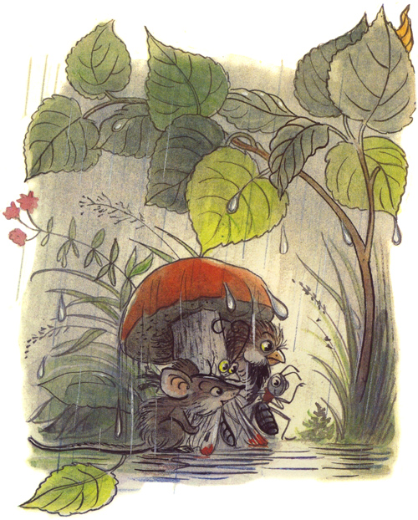
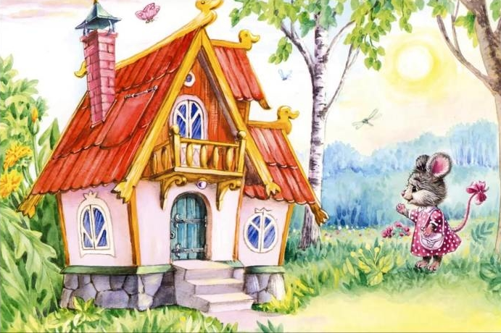

Slide 11
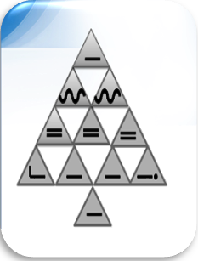
метод Синквейна
Использование метода «Синквейн» позволяет решить сразу несколько важнейших задач:
-придает лексическим единицам эмоциональную окраску и обеспечивает непроизвольное запоминание материала;
-закрепляет знания о частях речи, о предложении;
-значительно активизирует словарный запас;
-совершенствует навык использования в речи синонимов;
-активизирует мыслительную деятельность;
-совершенствует умение высказывать собственное отношение к чему-либо;
-стимулирует развитие творческого потенциала;
-используется для закрепления изученной темы;
-является игровым приёмом.
Слово «Синквейн» происходит от французского слова «cinq»-пять. Это не рифмованное стихотворение, состоящее из пяти строк. У него есть свои правила написания и нет рифмы.

Slide 12
К основным правилам составления синквейна относятся следующие:
1 строка – одно ключевое слово – название, заголовок, тема, обычно существительное, определяющее содержание (название предмета, произведения, имя героя и т. д.);
2 строка – два слова (прилагательные, описывающие признаки предмета или его свойства. слова можно соединять союзами и предлогами.
3 строка – три слова (глаголы). Действия предмета, относящиеся к теме.
4 строка – четыре слова – предложение. Фраза, которая показывает отношение автора к теме.
5 строчка – одно слово – слово-резюме, ассоциация, синоним, который характеризует суть темы, философской обобщение, выражает личное выражение и эмоцию автора к теме в первой строчке, обычно существительное.
При творческом использовании синквейна на занятиях он воспринимается дошкольниками как увлекательная игра.
Но нужно помнить, что необходимо составлять синквейн только на темы, хорошо известные детьми и обязательно показывать образец.
Данный метод может легко интегрироваться со всеми образовательными областями, а простота построения синквейна позволяет быстро получить желаемый результат.
Начинать знакомство с данным приёмом рекомендуется с детьми старшего дошкольного возраста).

Slide 13
Примеры синквейна:
Дождь
Грибной, летний.
Льёт, капает, стучит.
Мне нравится летний дождь.
Лужи.
Предлагаю попробовать составить Синквейн со словами: ветер, радуга, ель

Slide 14
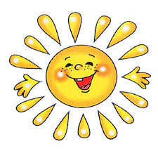
Благодарю за сотрудничество! Спасибо за внимание!

